Slide 1
Vattnet, vår viktigaste resurs!
Vi dricker samma vatten som dinosaurierna
Alla kommande generationer kommer att dricka samma vatten
Utan vatten inget liv

Slide 2
Torsås kommun ska vara attraktiv och erbjuda ett gott liv som gör alla till goda ambassadörer

Slide 3
Politiska mål
Bidra till en god livsmiljö
Medverka i det regionala miljöarbetet
Planera för ett nytt attraktivt bostadsområde
Breddad arbetsmarknad
Fler arbetstillfällen

Slide 4
Torsås kommuns vattenvårdsplan

Slide 5
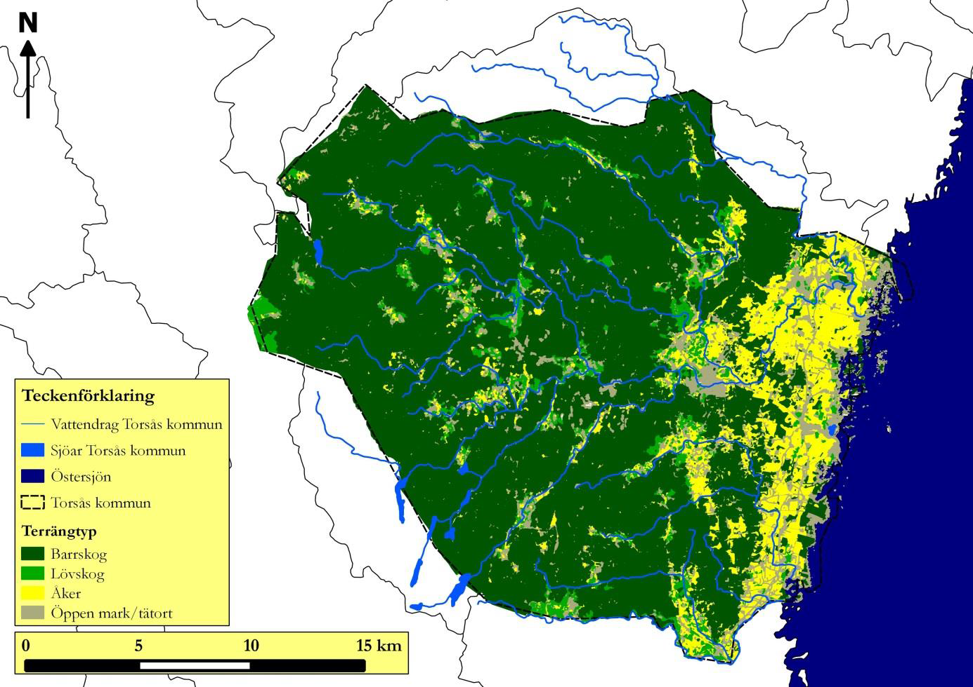

Slide 6
Långsiktigt mål
Vårt vatten ska brukas på ett långsiktigt hållbart sätt för t ex boende, fritid och produktion av livsmedel högst personligt: Hoppas abborren kommer tillbaka

